Slide 1
Društvena odgovornost u djelatnosti osiguranja
Stanislav Vrtunski,
član uprave
Zavarovalnice Triglav

Slide 2
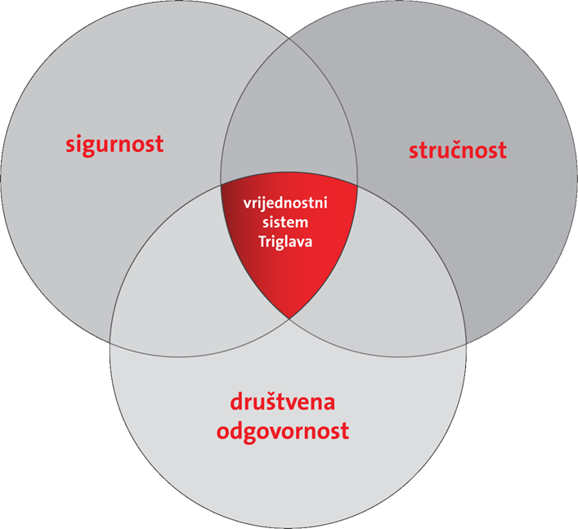
Društvena odgovornost u Grupi Triglav
Temelj trajnog održivog razvoja.
Misija: kreiramo sigurniju budućnost.
Strategija DO proizlazi iz poslovne strategije.
Društvena odgovornost – početak kao projekt, sada ugrađena u strateške ciljeve i mjere.

Slide 3
Interesne grupe Grupe Triglav
Organi nadzora
Državni organi
Dioničari
Osiguranici
Dobavljači i povjerioci
Lokalna i šira zajednica
Mediji
Analitičari
Zaposleni

Slide 4

Ispunjavanje društvene odgovornosti na sedam područja:
upravljanje društva;
ljudska prava;
radne prakse ili sudjelovanje sa zaposlenima;
odnos prema okolini;
poštene prakse poslovanja;
odnos prema potrošačima;
uključenost u lokalnu zajednicu i njezin razvoj.

Slide 5
Model upravljanja sponzorstava i donacija
2011
Strategija sponzorstava i donacija
2012
3 tendera, 1398 uloga, 800 projekta
2013
4 tendera

Slide 6
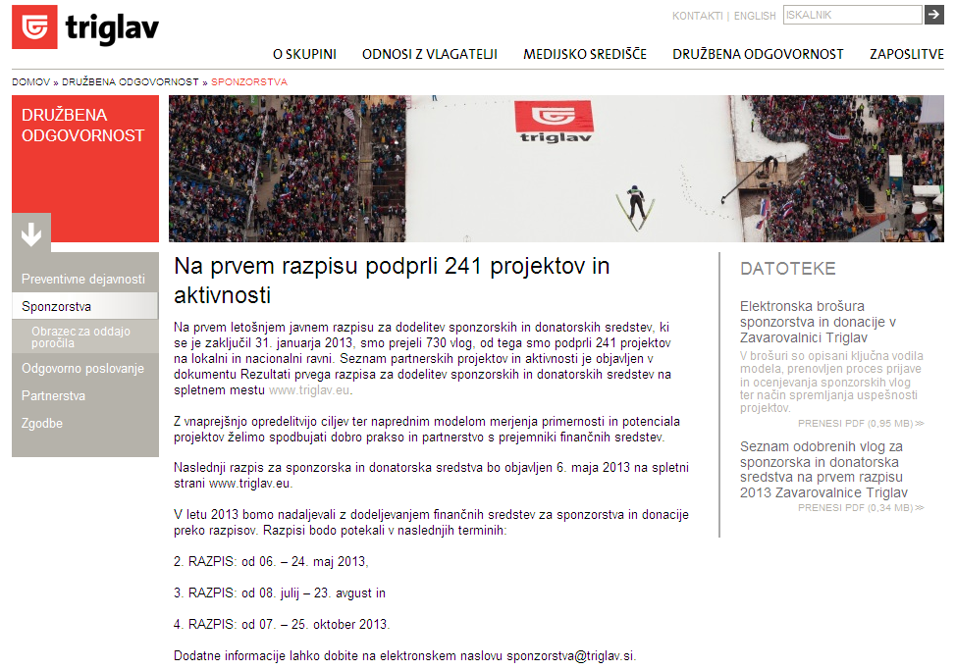
Web stranica: sponzorstva
http://www.triglav.eu/sl/druzbena_odgovornost/sponzorstva/

Slide 7
Smjernice za izbor sponzorstava i donacija:
U okviru sponzorstava i donacija provodimo integrirane akcije.
Sponzorstva u Zavarovalnici Triglav
Ispunjavanje društvene odgovornosti
Potpora lokalnoj zajednici
Jačanje robne marke
Strategija sponzorstava i donacija
Oglašavanje u Zavarovalnici Triglav

Slide 8
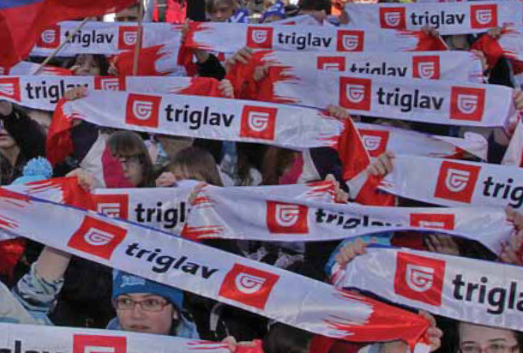
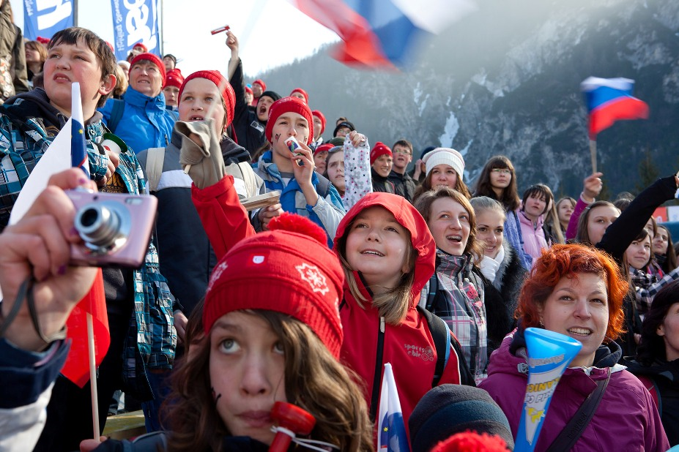
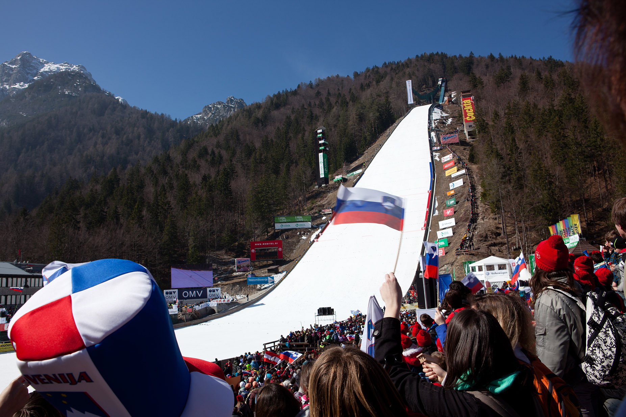
Primjer 1: Triglav generacije na Planici
više od 25 godina, više od 70.000 djece.

Slide 9
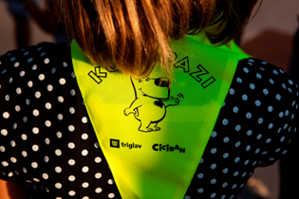
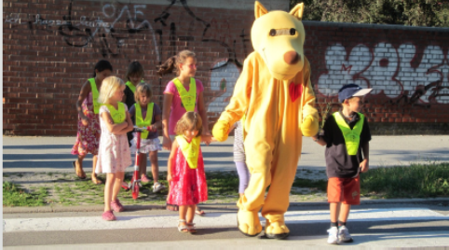
Primjer 2: Preventivne akcije u prometu
Program Kuža Pazi: 39 škola u 12 slovenskih gradova, žute marame.
Program Djeca Triglava: poligon sigurne vožnje, 2 dana – 300 djece.
Treninzi sigurne vožnje za seniore na Vranskom - 1.227 seniorjev.
Treninzi sigurne vožnje za mlade vozače - 840 mladih vozača.

Slide 10
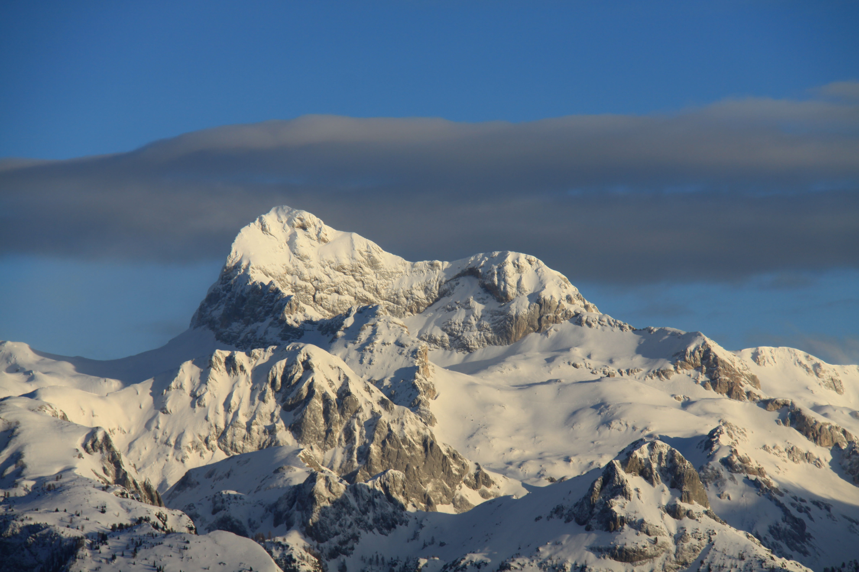
Primjer 3: Očistimo planine
4 sezone, 80.000 biorazgradljivih vrećica smeća, 20.000 sljedbenika na FB.
Nagrade: Digital Communication Award 2012, IABC EMErald Award

Slide 11
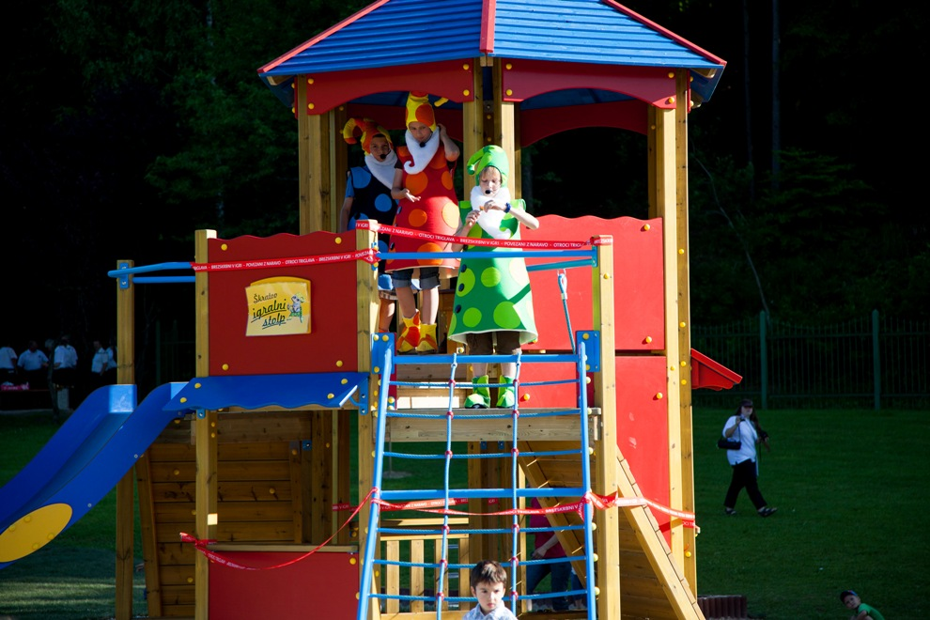
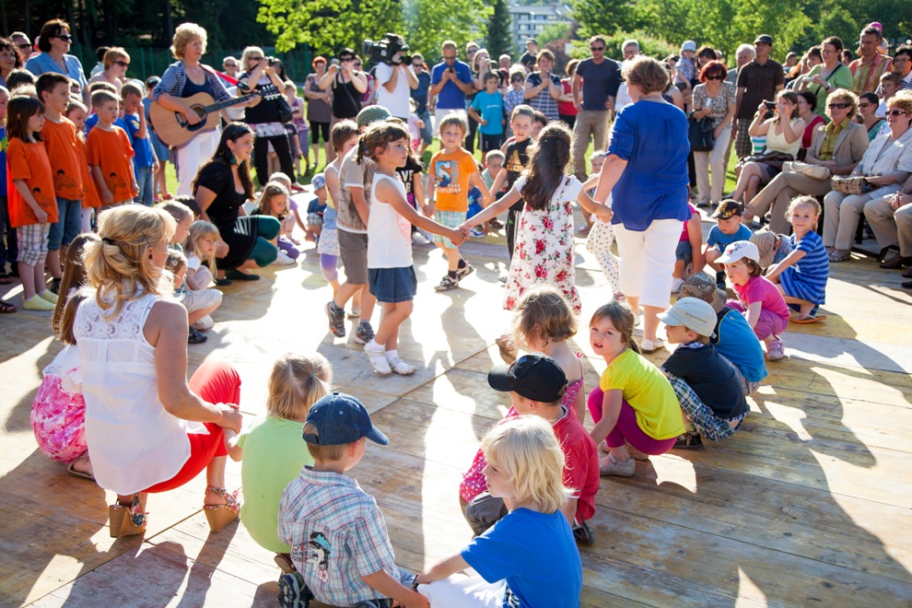
Primjer 4: Djeca Triglava – bezbrižni u igri, povezani sa prirodom
4 dječija igrališta: u Krškom, Velenju, Brezovici i Kobaridu.
Makedonija: donacija za izgradnju dječijeg igrališta u općini Rosoman.

Slide 12

Dobrotvorna fondacija
Regulirana djelatnost Zavarovalnice Triglav.
Prema primjeru stranih osiguravajućih kuća: Allianz, Swiss RE, Munchen RE, Mapfre Foundation, Erste Stiftung.
Stubovi djelovanja: potpora mladim, preventiva, prirodne nesreće.

Slide 13
Osiguravajuća pismenost - edukacija opće javnosti na području osiguranja
Osposobljenost za izbor pravih osiguravajućih usluga - usporedba različitih produkata
Fokus na oblikovanju pozitivnih navika i ponašanja
Ocjena rizika
Poznavanje, razumijevanje osiguravajućih usluga
Osiguravajuća pismenost stanovništva relativno niska

Slide 14
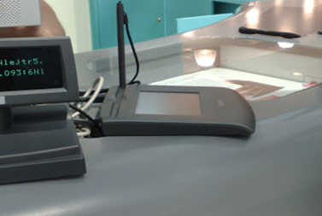

Društvena odgovornost u poslovanju
Ugrađena u osiguravajuće produkte – osiguranje usjeva od meteorološke suše, osiguranje od grada ...
E-poslovanje.
Godišnji izvještaj.

Slide 15

Etično poslovanje – odnos prema kupcima i dobavljačima
Vrijednosti, misija, vizija, stalni razvoj zaposlenih, pažljiv izbor zaposlenih i poslovnih partnera.
Sukladnost i etičnost, sigurnost i integritet podataka, sprječavanje neprijateljske radne okoline, upozoravanje i tretiranje prekršaja.
Poticanje integriteta.

Slide 16
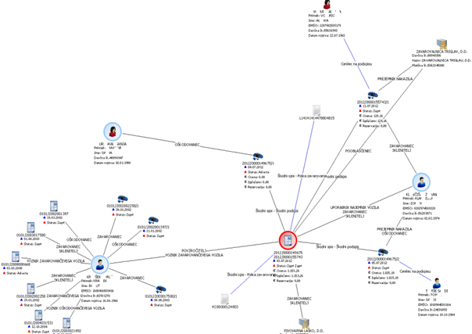
Služba za sprječavanje, otkrivanje i istraživanje prevara
Nulta tolerancija prema prevarama.
3 stuba odbrane: sprječavanje, otkrivanje, istraživanje.
10 zaposlenih - 2 odjela, štabne službe u kćerinskim društvima.
Uspostavljena napredna kompjuterska rješenja.
U prosjeku 10 % svih šteta u svijetu posljedica prevara.

Slide 17
Kampanja protiv prevara
Nova video kampanja protiv prevara sa Severinom:

Slide 18
Stanislav Vrtunski stanislav.vrtunski@triglav.si

